Slide 1

Subversion
Xaas – Anything as a Service ~Forschungsfrage~

Slide 2
Einleitung

Slide 3
Anything as a Service – Cloud Computing

Slide 4
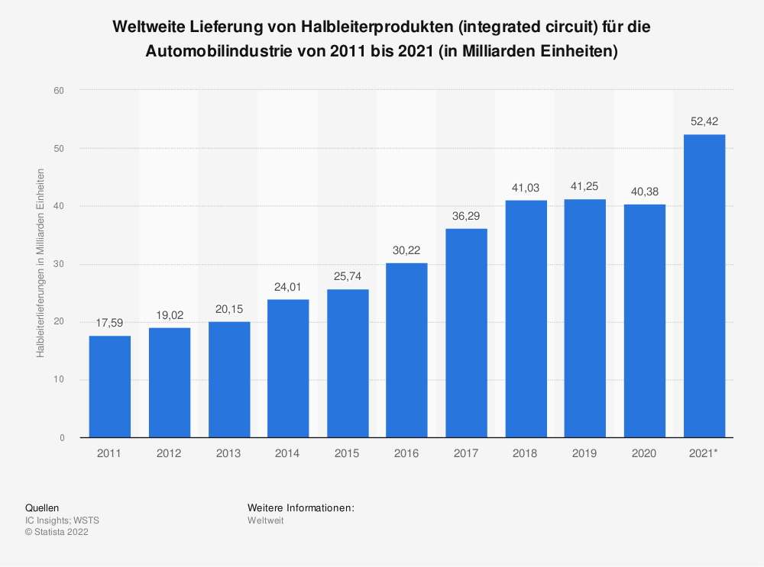
Knappheit von Grafikkarten
Wachsender Absatz
Wachsende Verwendungsmöglichkeiten
Abbildung 3.1: Weltweite Lieferung von Halbleiterprodukten fur die Automobilindustrie von 2011 bis 2021

Slide 5
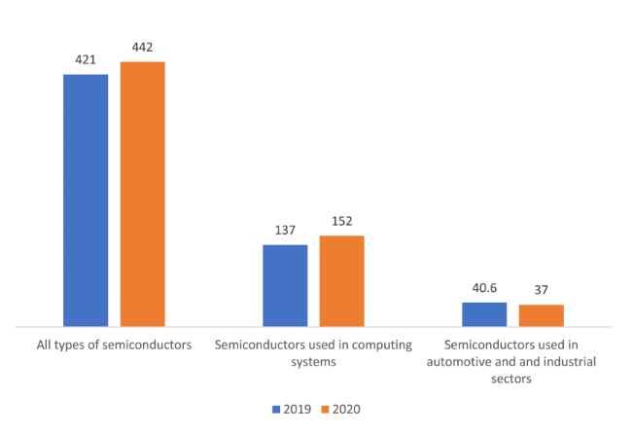
Knappheit von Grafikkarten
Trotz wachsenden Absatzes im Verhältnis weniger für Autoindustrie
Absatz durch Computersysteme
Gezwungene Modernisierung durch die Covid Pandemie

Slide 6
Knappheit von Grafikkarten
Kryptoming
Fünffaches Investitionsvolumen im Vergleich zum Vorjahr
Benötigt primär GPUs
Ursachen:
Kryptomining
Hoher Bedarf
Wenig Verfügbarkeit
Positive Prognosen für die Lieferkette

Slide 7
Gaming as a Service

Slide 8
Gaming as a Service

Slide 9
GPU as a Service

Slide 10
Marktvorhersage

Slide 11
Fazit und Ausblick

